Slide 1
المجــــــزوءة الثــــــــــــــــــــــــــــــــــــانيـــــــــــــــــــــــــــــــة :
التحولات الكبرى في العالم منذ الحرب العالمية الثانية إلى مطلع القرن 21
المحور الثاني : كفاح المغرب الكبير والمشرق العربي من أجل الإستقلال وبناء الدولة الحديثة .
4 – المغرب : الكفاح من أجل الإستقلال واستكمال الوحدة الترابية.
- 5 – الحركات الإستقلالية بالجزائر وتونس وليبيا .
6 – الحركات الإستقلالية بالمشرق العربي .
7 – القضية الفلسطينية والصراع العربي الإسرائيلي .
ملف 4 : بناء الدولة الحديثة في المغرب الكبير والمشرق العربي : المغرب نموذجا .
المحور الأول: العلاقات الدولية بعد الحرب العالمية 2 إلى مطلع القرن 21 .
1 – نظام القطبية الثنائية والحرب الباردة .
2 – تصفية الإستعمار وبروز العالم الثالث .
3 – النظام العالمي الجديد والقطبية الواحدة .
ملف 3 : الثورة العلمية
والتكنولوجية

Slide 2
نظام القطبية الثنائية
والحرب الباردة

Slide 3
أهداف التعلمات :
- تتبع أهم الأحداث التي أدت إلى بروز القطبية الثنائية .
- التمييز بين مراحل الحرب الباردة وتحديد خصائص كل مرحلة .
- الوعي بتسبب الصراع بين القطبين خلال فترة الحرب الباردة في كثير من الأزمات التي ما زلنا نعيشها في عالم اليوم .
الهدف الوظيفي للوحدة:
تحديد أهم مميزات العلاقات الدولية في ظل سيطرة نظام القطبية الثنائية على العالم ، واستخلاص دورها في التحولات التي عرفها العالم خلال النصف الثاني من القرن 20 ومطلع القرن 21 ، بهدف فهم أوضاع العالم حاليا .

Slide 4
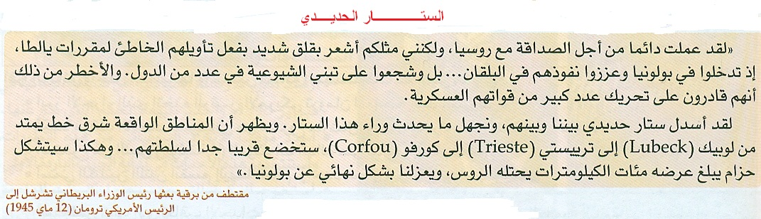
I . السياق التاريخي لبروز القطبية الثنائية .
1- المد الشيوعي السوفياتي في أوربا الشرقية .

Slide 5
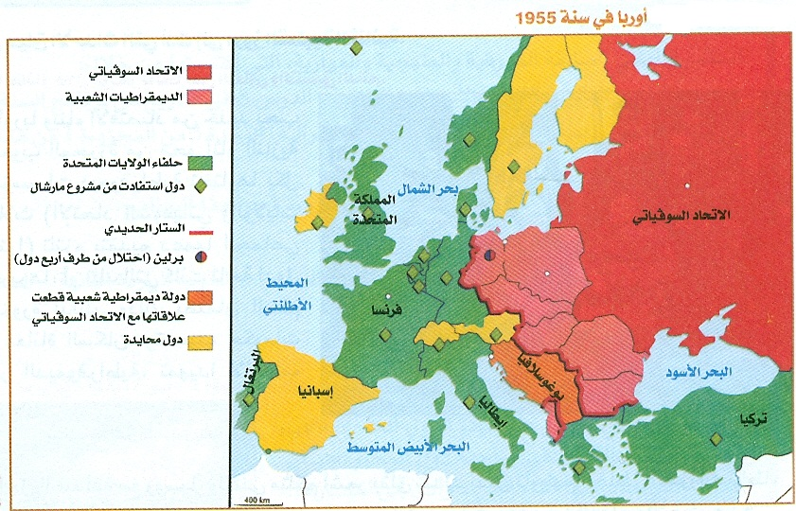

Slide 6
2 – جاءمشروع مارشال كرد الفعل الراسمالي على التحركات السوفياتية .

Slide 7
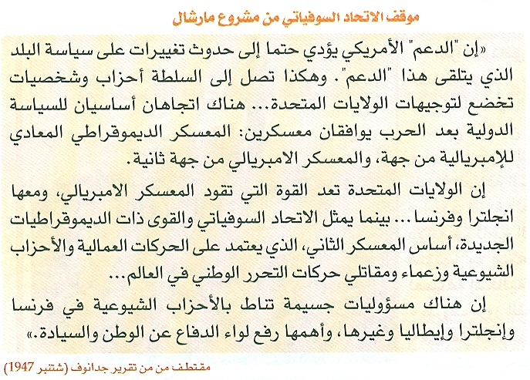

Slide 8
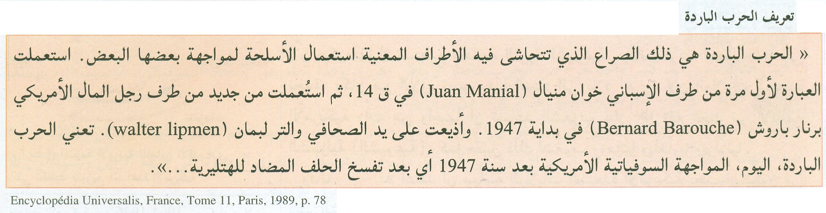
II .الحرب الباردة الأولى (1947-1953)كمظهر من مظاهر الصراع في إطار القطبية الثنائية .
1 – مفهوم الحرب الباردة والأحداث التي أدت إلى اندلاعها .

Slide 9
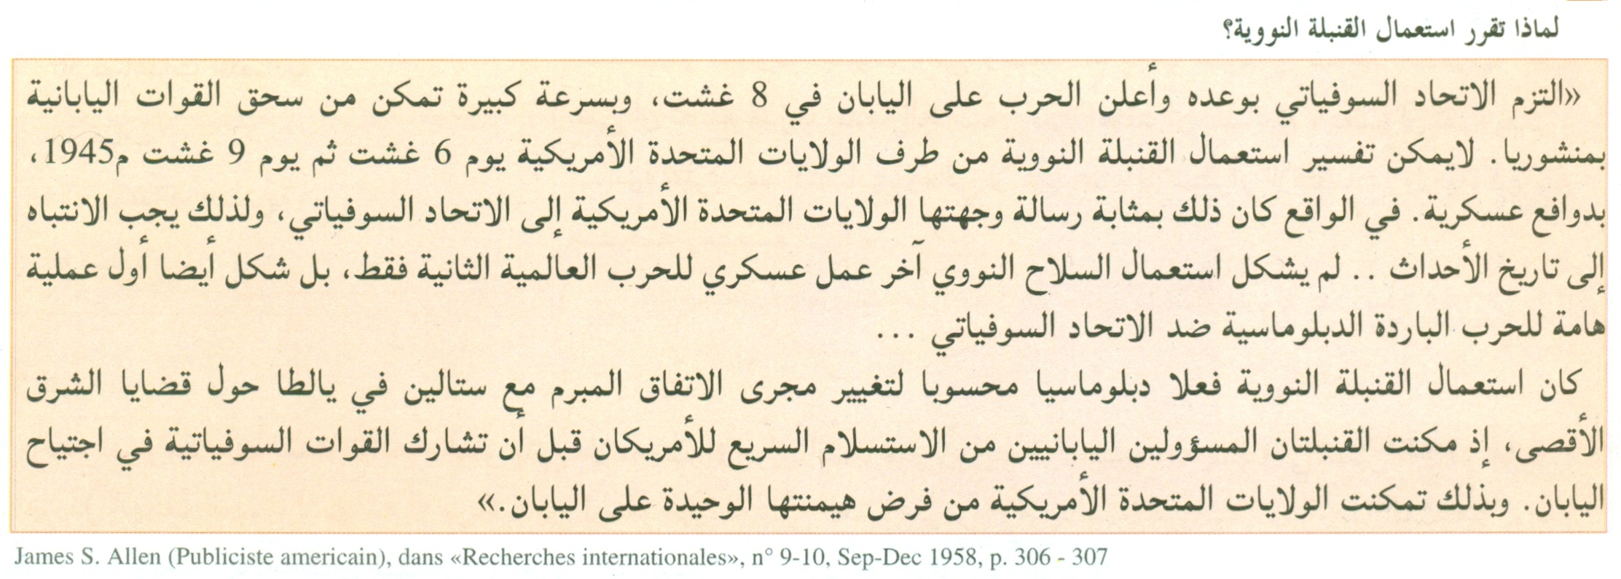

Slide 10
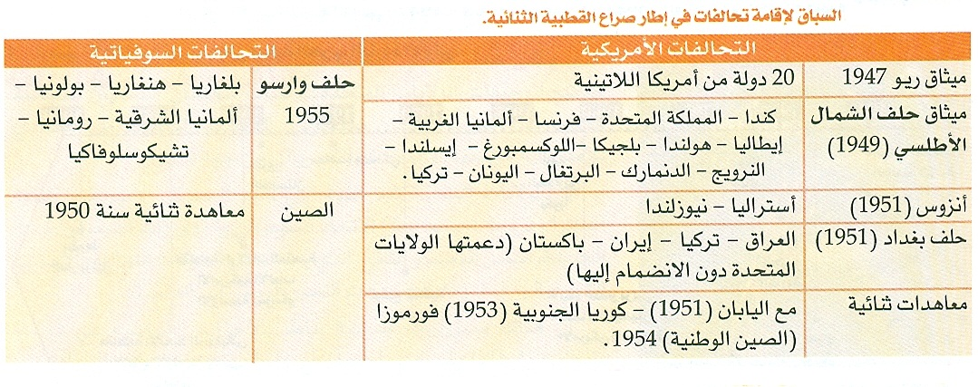

Slide 11
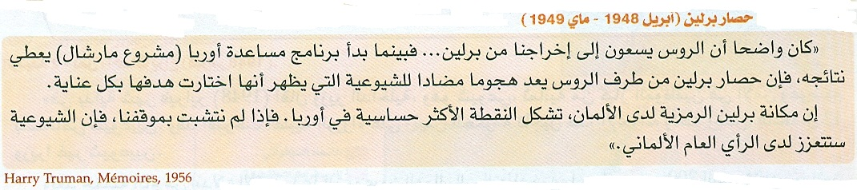
2- الأزمات الكبرى خلال الحرب الباردة الأولى في الميدانين السياسي والعسكري .

Slide 12
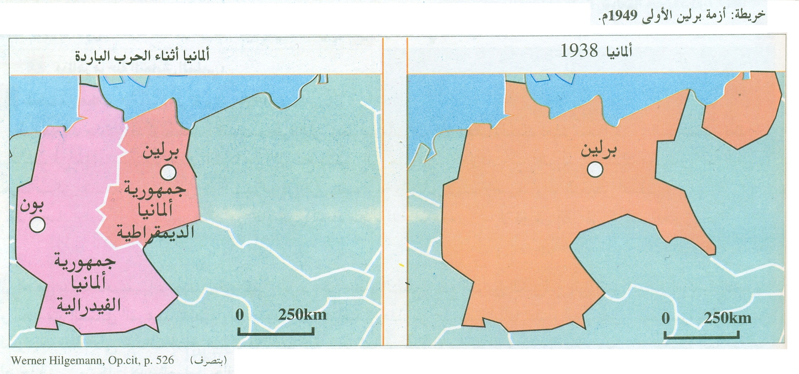

Slide 13
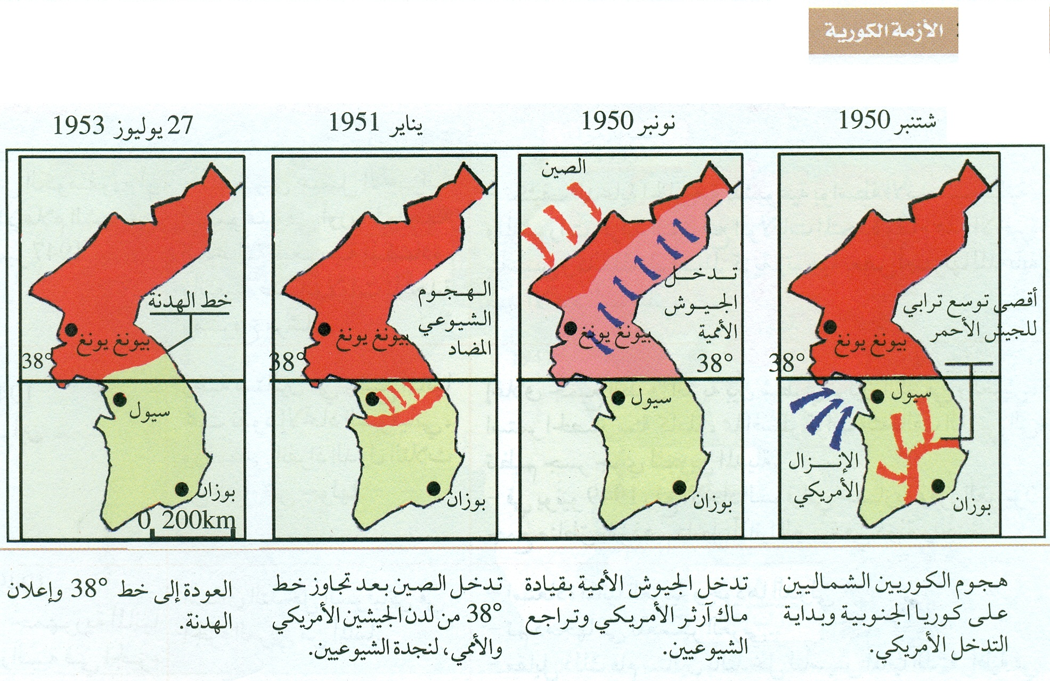

Slide 14
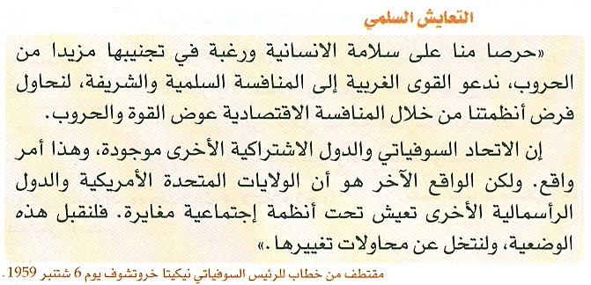
III . تطور العلاقات الدولية من مرحلة التعايش السلمي إلى نهاية الحرب الباردة الثانية
1-خصائص مرحلة التعايش السلمي (1953-1975).

Slide 15
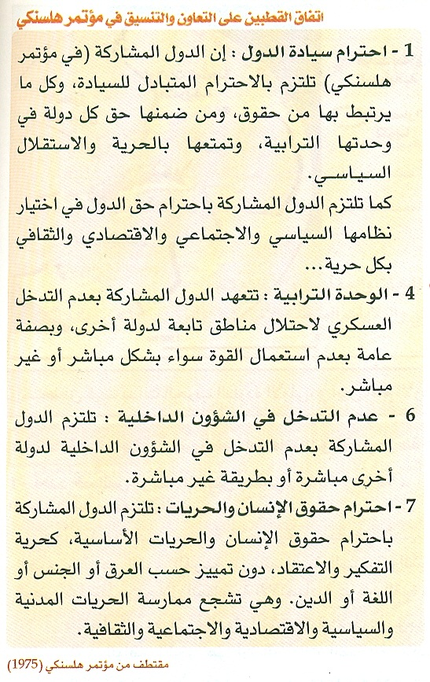
اتفاقية سالت1 :
تم توقيعها سنة 1972 بين الولايات المتحدة الأمريكية والإتحاد السوفياتي ، وتقتضي الحد من انتشارالأسلحة النووية .
مؤتمر هلسنكي :
انعقد سنة 1975 وشارك فيه الإتحاد السوفياتي والولايات المتحدة الأمريكية قصد التعاون والتنسيق .

Slide 16
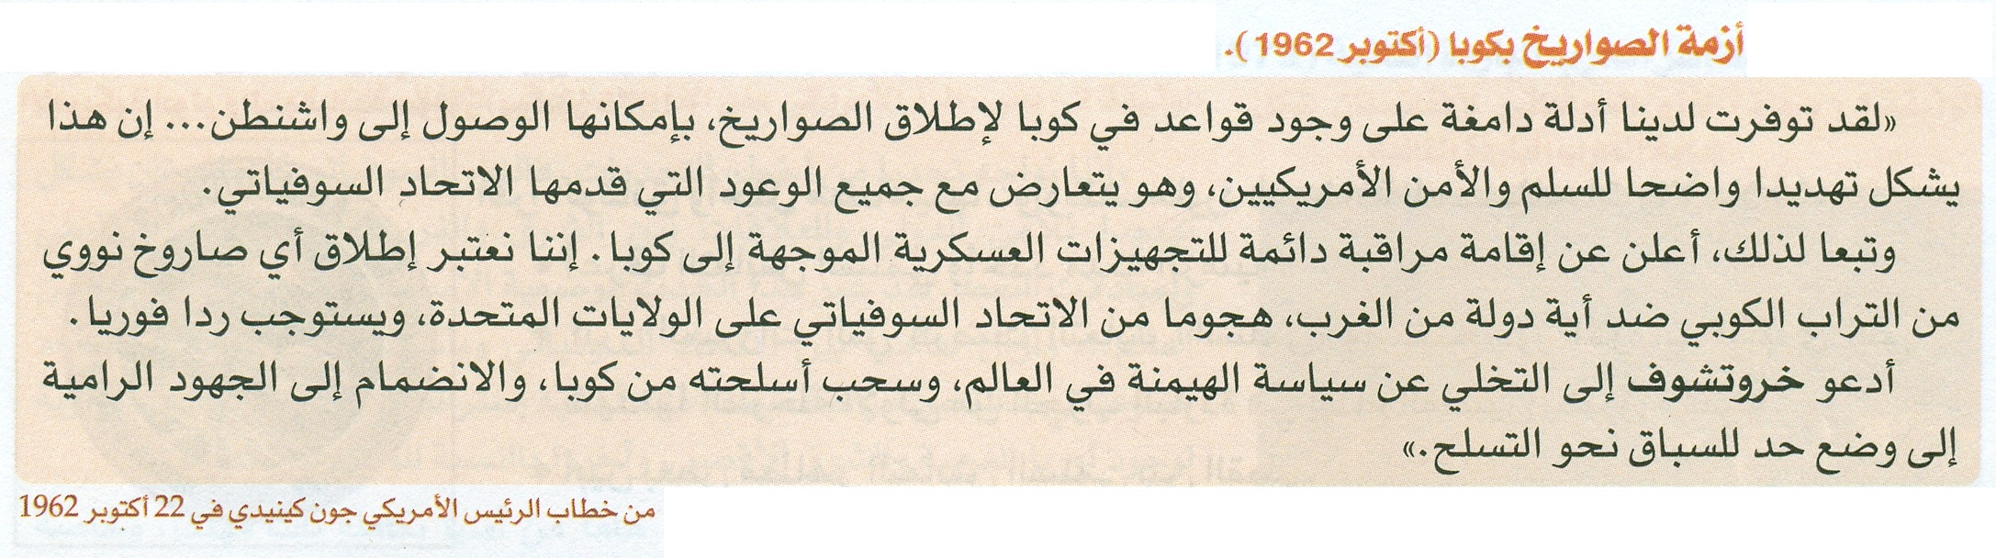
2 - الأزمات الكبرى التي شهدها العالم خلال فترة التعايش السلمي .

Slide 17
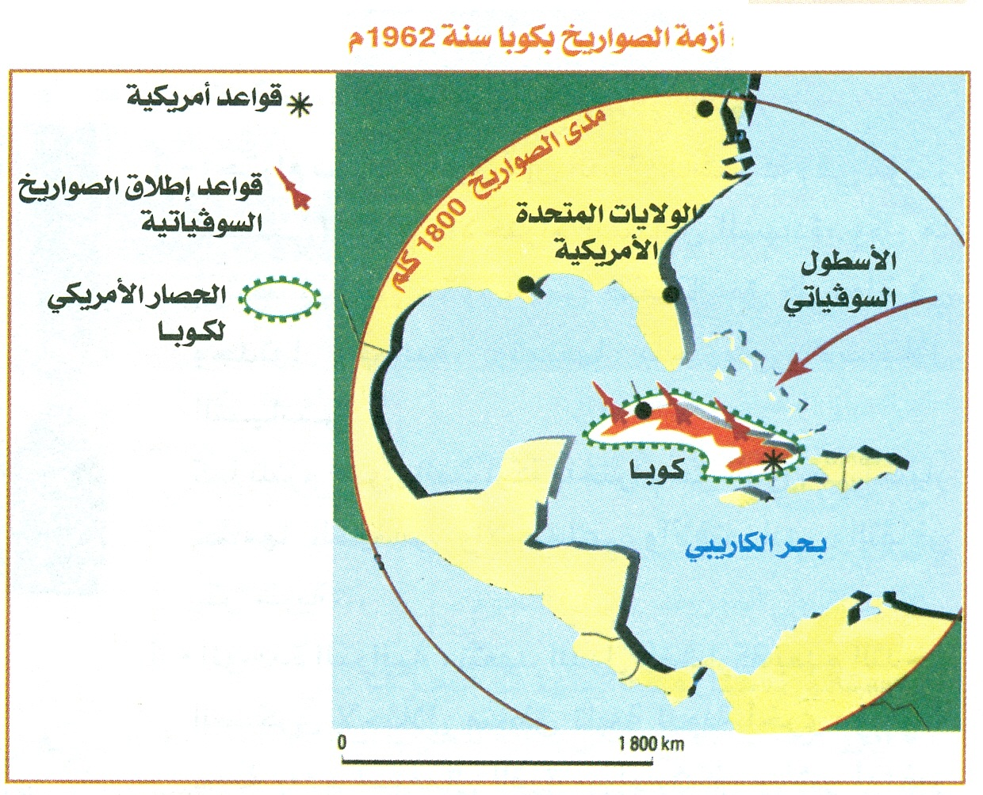

Slide 18
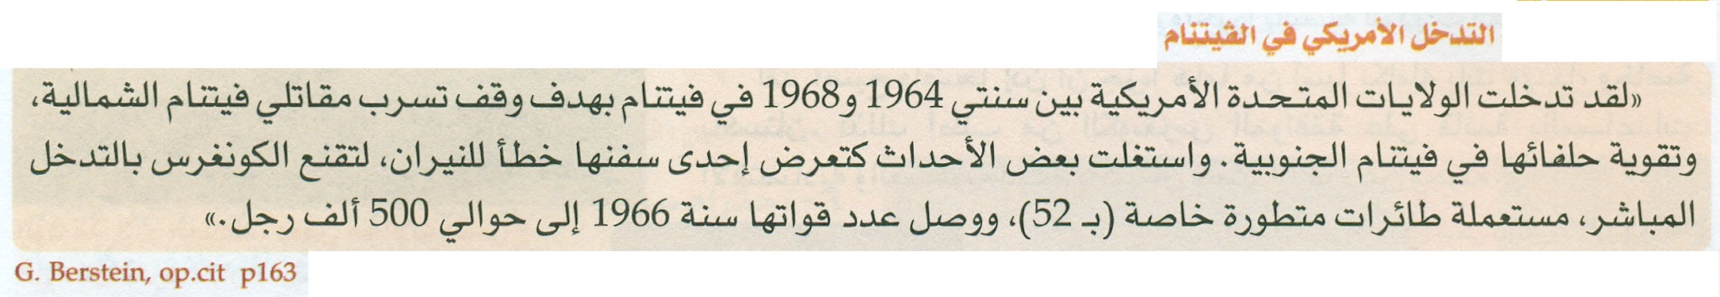

Slide 19
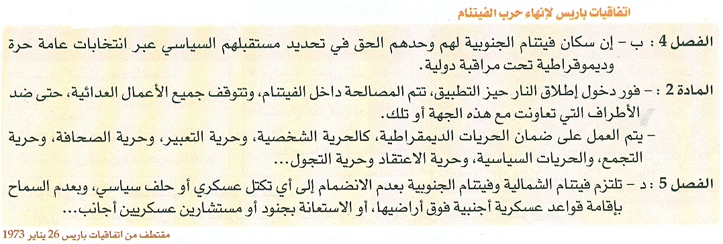

Slide 20
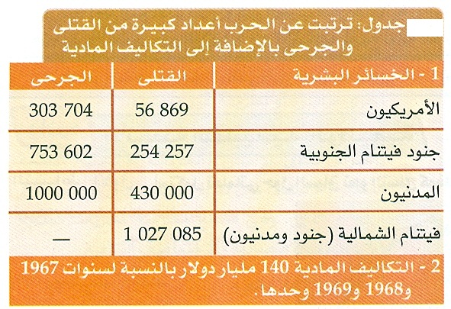

Slide 21
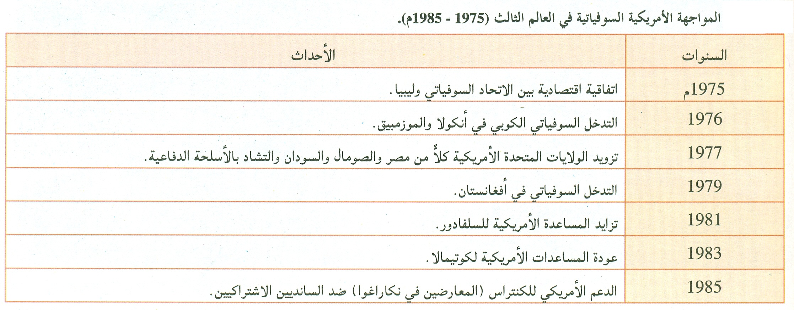
3 – أهم مظاهر الحرب الباردة الثانية (5197-1989).

Slide 22
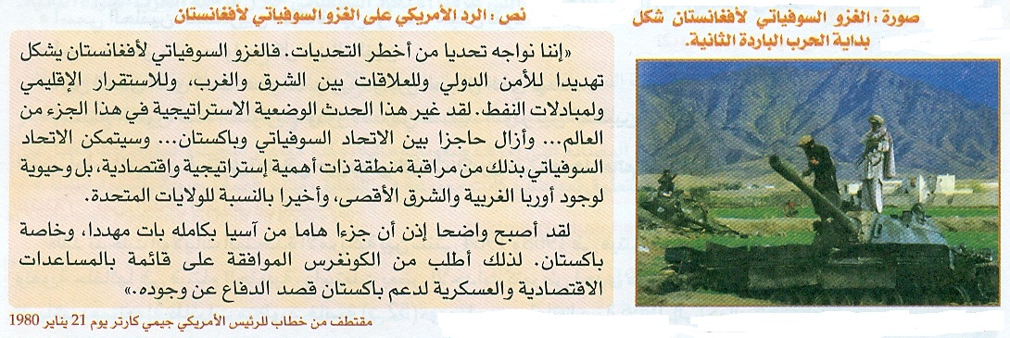

Slide 23
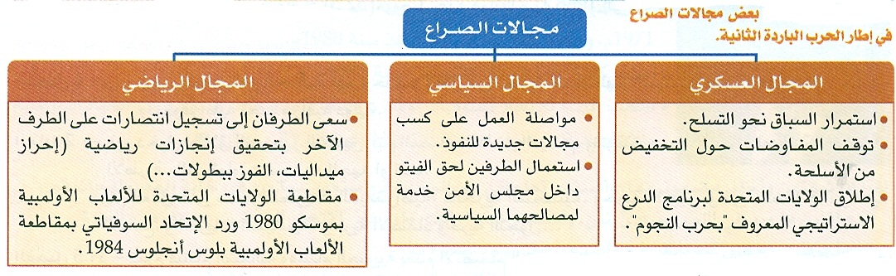

Slide 24
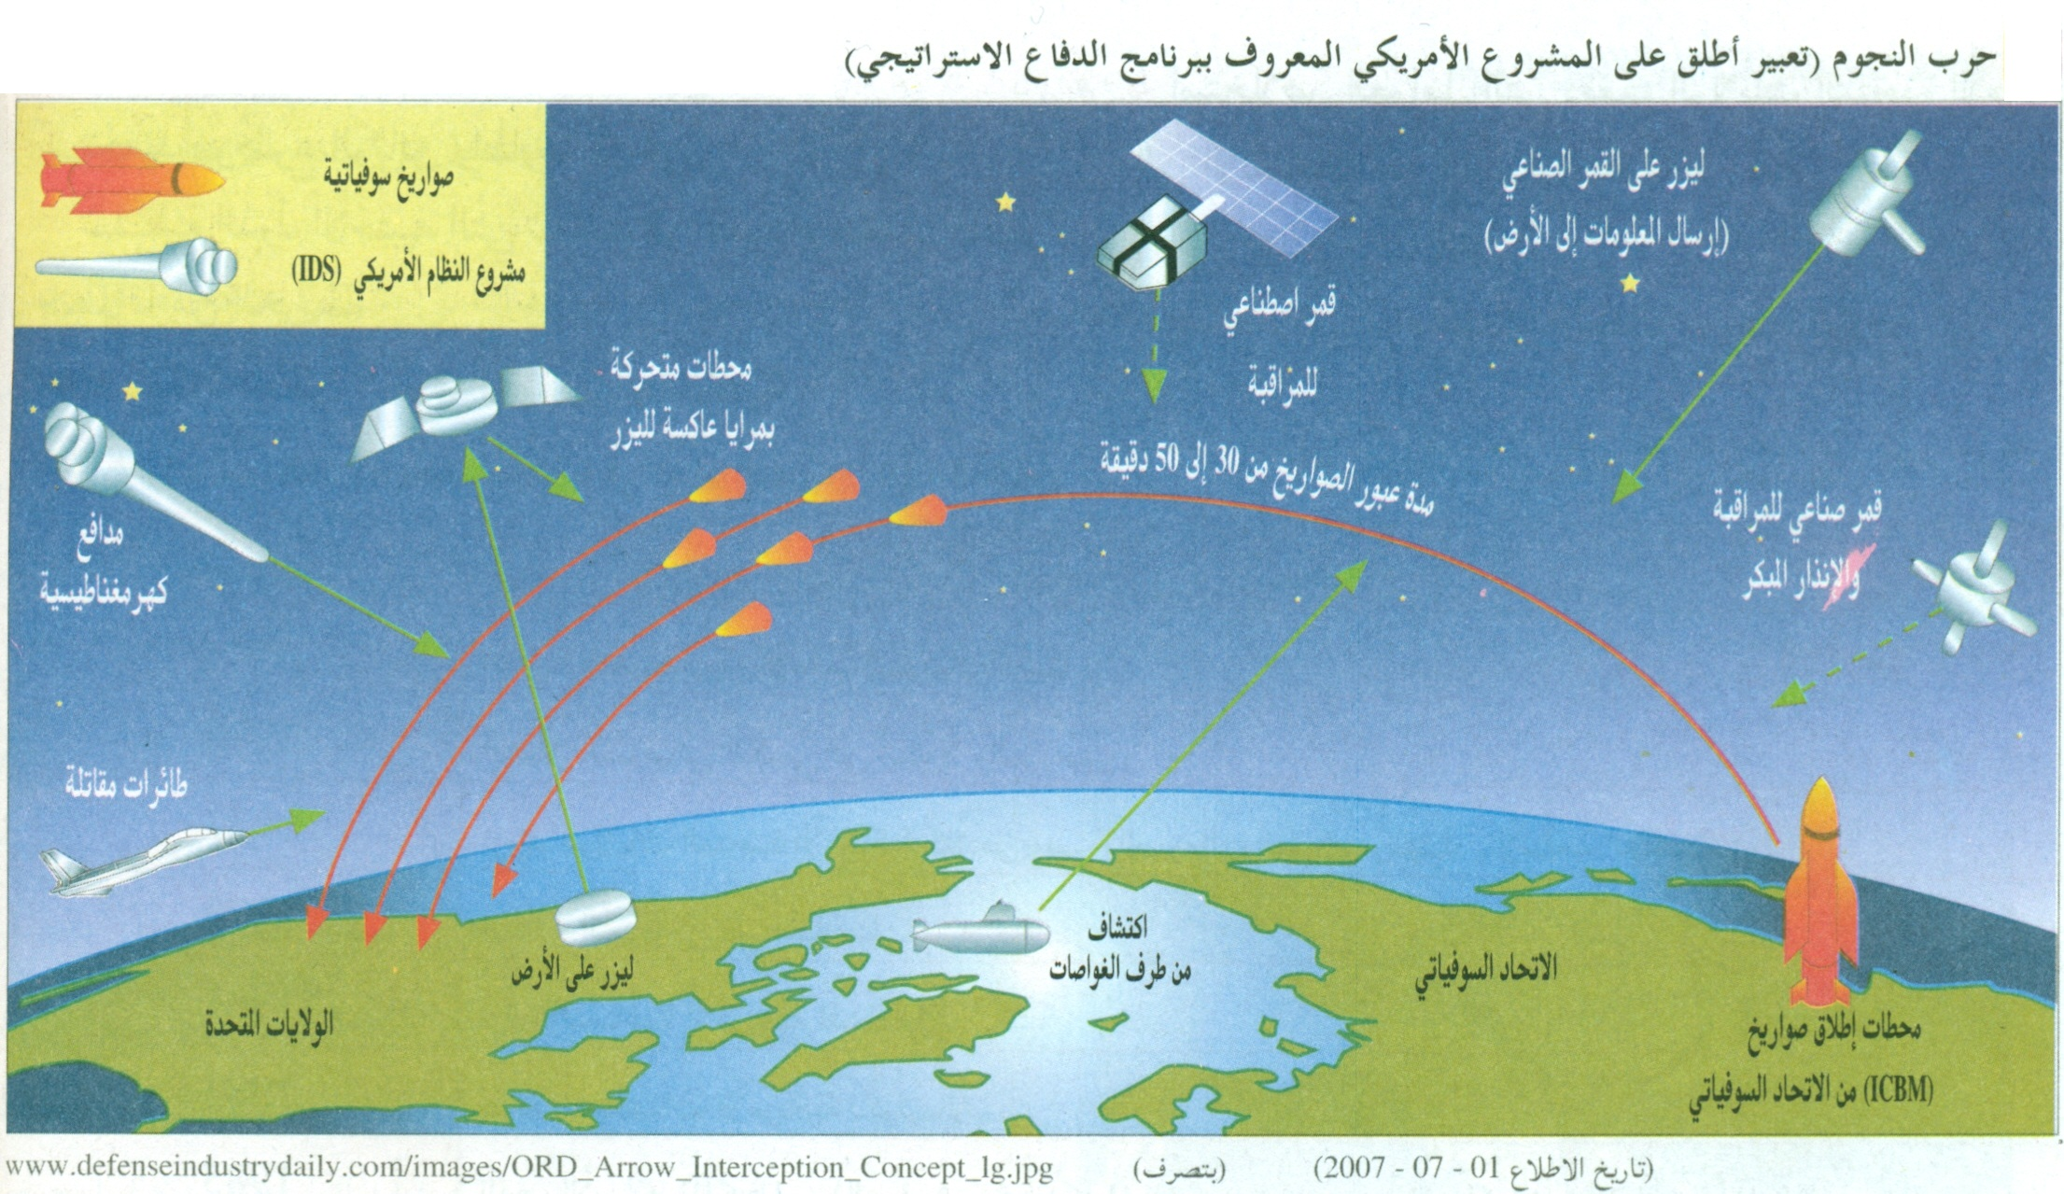

Slide 25
إنجــــــــــــــــــــــــــــاز :
ذ.بنغانم حسين

